Slide 1
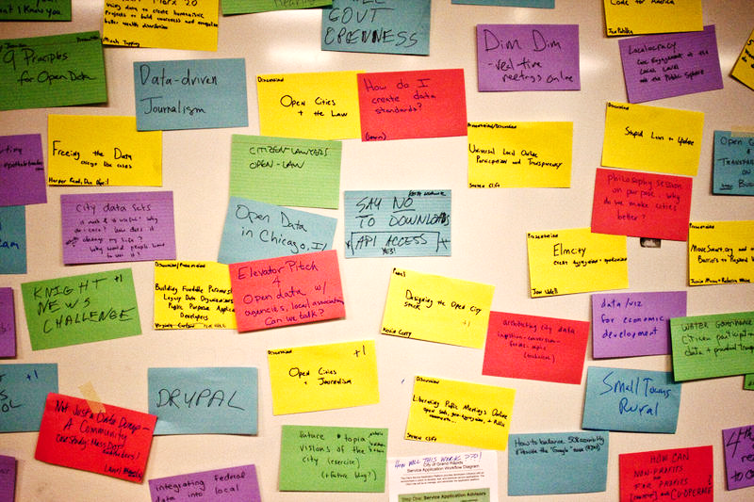
Hazlo Ahora
Mientras lees y reflexionas sobre lo que se publica en las paredes acerca de los proyectos, escribe una pregunta que te venga a la mente.
Notes:
https://commons.wikimedia.org/wiki/File:CityCamp_Idea_Board_with_sticky_notes_4297872645_o.jpg

Slide 2
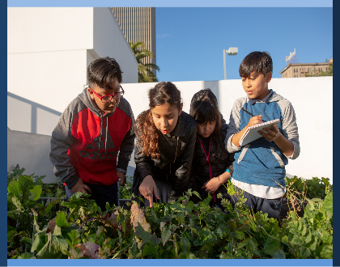

Marcando la Diferencia en Mi Comunidad y en el Mundo
Lección 5: Usando las Habilidades de Gestión de Proyectos Para Tu Proyecto de Voluntariado
Notes:
Image: Allison Shelley, Alliance For Excellent Education https://images.all4ed.org/four-elementary-students-examine-plants

Slide 3
Nuestra Agenda
Introducción a la Gestión de Proyectos
Las 4 Ds de la Gestión de Proyectos
(Define, Design, Do, Debrief)
(Definir, Diseñar, Hacer, Informar)
DEFINIR y DISEÑAR Tu Proyecto
Notes:
Tell students that projects are not just something people do for school; people often have to complete projects in the workplace, as well as in their personal lives and community involvement. People need good project management skills to do their jobs well and to achieve any sort of group goals. Today students will learn some basic steps and get a chance to practice them. First, students will get an overview by watching a short (90 second) video.

Slide 4


La vida está llena de proyectos...
Mira este vídeo:
https://www.youtube.com/watch?v=o7yZutiwRso
¿Qué nuevas ideas sobre la gestión de proyectos te presenta este vídeo?
Notes:
https://technofaq.org/posts/2019/08/why-project-management-is-so-important/ (CC according to PPT)
Video https://www.youtube.com/watch?v=o7yZutiwRso

Slide 5
Las Cuatro Ds de la Resolución de Problemas y Gestión de Proyectos
Definir
Diseñar
Do/Hacer
Debrief/Inf
Notes:
Four Ds from Ted McCain, Teaching for Tomorrow.

Slide 6
Definir
¿Qué estamos tratando de lograr? ¿Cuáles son nuestros objetivos?
¿Cómo sabremos qué tan bien logramos nuestros objetivos? ¿Qué criterios utilizaremos para evaluarlo?

Slide 7
Diseñar
Identificar las subtareas (pasos) y quién hará cada cosa
Enumerar los recursos necesarios y cómo se obtendrán
Especificar el aprendizaje adicional necesario (si lo hay)
Crear un cronograma para la realización de las subtareas

Slide 8
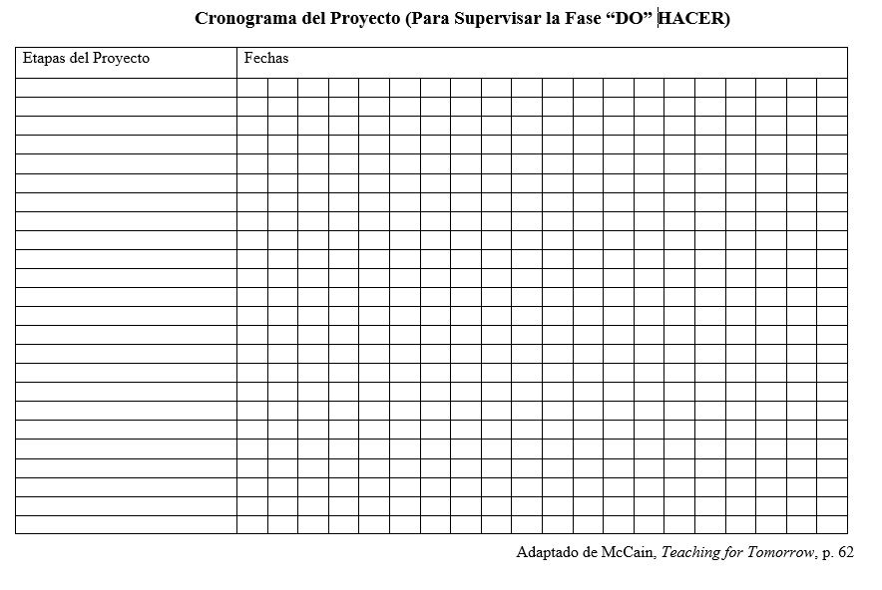
Do/Hacer
Aplicar el plan desde la fase de Diseño
¿Nos mantenemos al día con el cronograma previsto?
Si encontramos dificultades, ¿qué podríamos cambiar de nuestro plan?

Slide 9
Debrief/ Informar
¿Qué tan bien alcanzamos nuestros objetivos? ¿Cuál es la evidencia?
¿A qué desafíos nos enfrentamos? ¿Qué hicimos en respuesta?
¿Qué podríamos hacer de forma diferente la próxima vez? ¿Por qué?

Slide 10
Tarea Final : Plan del Proyecto de Voluntariado
Secciones Clave a incluir:
¿Cuál es la necesidad?
Actividades planificadas y cómo satisfarán la necesidad
Pasos necesarios para completar el proyecto
Recursos/líneas de vida necesarias para el proyecto
¿Cómo sabremos si el proyecto se ha realizado correctamente?
Notes:
Explain that students will engage in the DEFINE and DESIGN process during class, corresponding to the following required sections of the project proposal (as mentioned in the previous lesson):
What is the need?
Planned activities and how they will meet the need
Steps required for project completion• Resources/lifelines needed for project
How will we know how well the project was accomplished?(NOTE: This will be necessary for the DEBRIEF process.)
Students will need to work on developing these details as they complete their project proposals over the next couple of days.

Slide 11
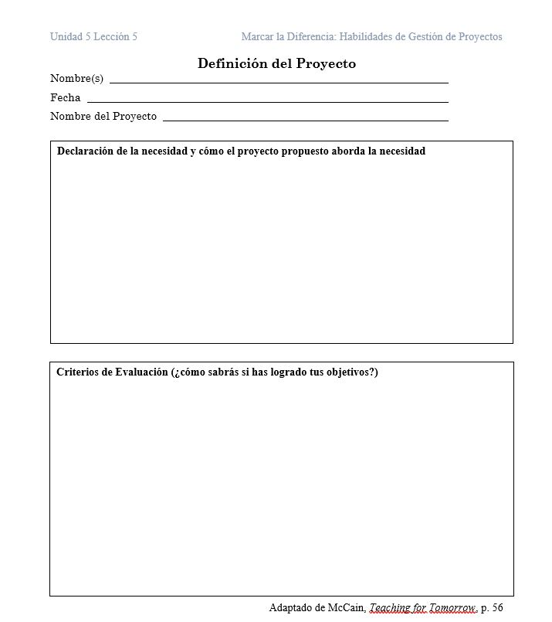
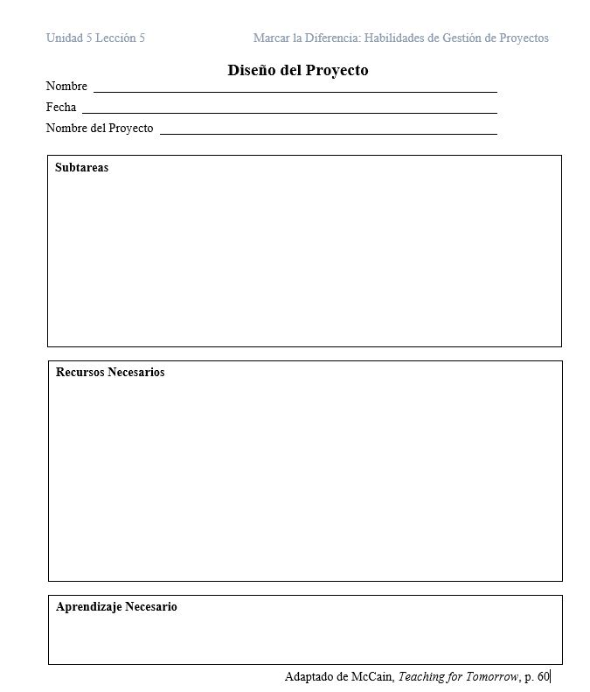
Herramientas de Ayuda a la Planificación

Slide 12
Herramientas de Ayuda a la Planificación

Slide 13

Desarrollar Su Propuesta De Proyecto
Notes:
Students work in teams to review (and, if necessary, refine)their project goals (DEFINE) and to work on the DESIGN process by creating a list of subtasks, associated roles and responsibilities, materials needed (and how these will be obtained), and a timeline.7.Students complete the Project Definition, Project Design, and Project Timelines planning sheets to reflect their own volunteer project proposals. By the end of this activity, each group (or individual) should be able to outline their project proposal with greater attention to detail and identify key next steps to solve challenges (e.g.,I nclude pictures to demonstrate the need).
http://clipart-library.com/clipart/1304570.htm

Slide 14
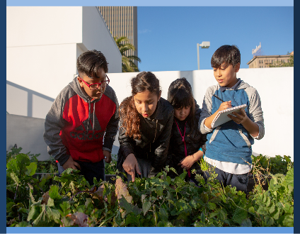

Reflexiones Finales
¿Qué ideas o nuevos aprendizajes obtuviste hoy?
Notes:
Ask each group to report briefly on any discoveries or insights they gained by going through this DEFINE and DESIGN process. Ask them to report on what they thought was particularly useful and what was most difficult.
https://snappygoat.com/s/?q=bestof%3Athoughts+speech+bubbles+idea+dreaming+talking+caption+cartoons+comics+thought+cloud+thinking+creativity+inspiration+imagination+blank+brainstorm+ideas#a25c18a6a6fcf30b41c65a959d11ac2064247ff7,1,1128.

Slide 15
References & Resources
Photos & Images
Slide 1: https://commons.wikimedia.org/wiki/File:CityCamp_Idea_Board_with_sticky_notes_4297872645_o.jpg
Slide 2 and unit thumbnails: Allison Shelley, All4Ed https://images.all4ed.org/four-elementary-students-examine-plants
Slide 4: https://technofaq.org/posts/2019/08/why-project-management-is-so-important/; video: https://www.youtube.com/watch?v=o7yZutiwRso according Slide 8: https://www.pinclipart.com/pindetail/ibmbmhw_skit-clipart-png-download/
Slide 13: http://clipart-library.com/clipart/1304570.htm
Slide 14: https://snappygoat.com/s/?q=bestof%3Athoughts+speech+bubbles+idea+dreaming+talking+caption+cartoons+comics+thought+cloud+thinking+creativity+inspiration+imagination+blank+brainstorm+ideas#a25c18a6a6fcf30b41c65a959d11ac2064247ff7,1,1128.

